Slide 1
中国政法大学-节假日离返校-学生端操作手册

Slide 2
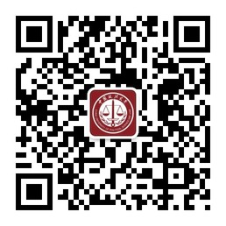
如何使用微信关注企业号
扫描二维码关注中国政法大学微信企业平台
“中国政法大学”微信企业号是网络安全和信息化办公室为广大师生量身制作的移动智慧校园服务平台，微信企业号仅对校内师生开放，功能服务于师生在校工作、学习、生活、信息查询等方面，包括网上办事大厅、校园新闻、通知公告、工资查询、党费缴纳、校园卡充值、课表查询、成绩查询、图书借阅查询、班车查询、空闲教室查询等功能，未来随着业务开展还将继续加入更多的应用服务，欢迎广大师生关注使用法大微信企业号。

Slide 3
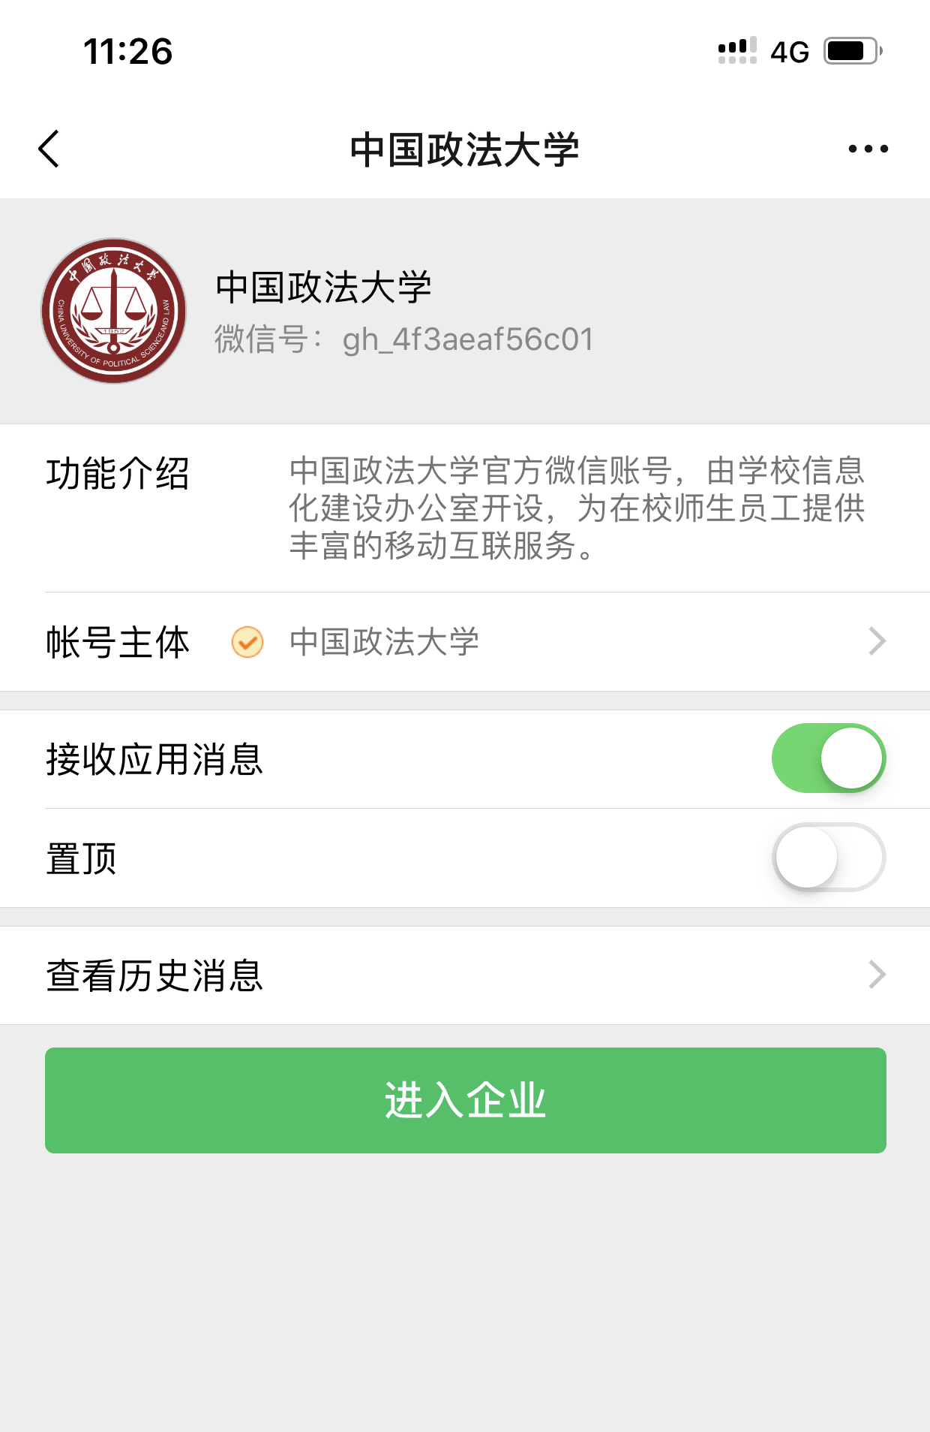
如何使用微信关注企业号
点击下方“身份认证”

Slide 4
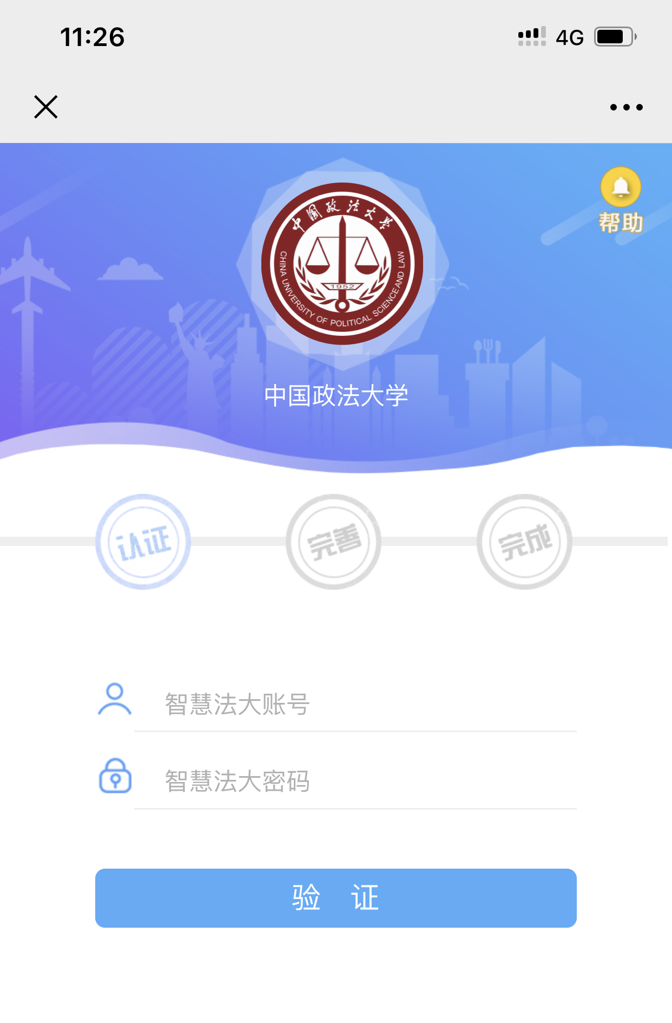
如何使用微信关注企业号
(1)智慧法大本科生用户名密码为urp用户名密码，研究生用户名为学号，密码为【身份证后6位】或者【学号】。如无法登陆，可通过邮箱找回密码或者带证件到网络部重置，昌平校区为格物楼310，学院路校区为新一号公寓107。

Slide 5
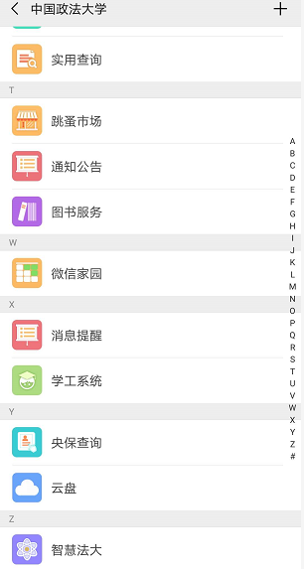
如何进入微信端节假日离返校应用
进入微信企业号后，选择【1】位置“学工系统”，点击进入学工系统。
进入学工系统后，点击右下角【2】处“离校统计”进入节假日离返校统计模块。
1
2

Slide 6
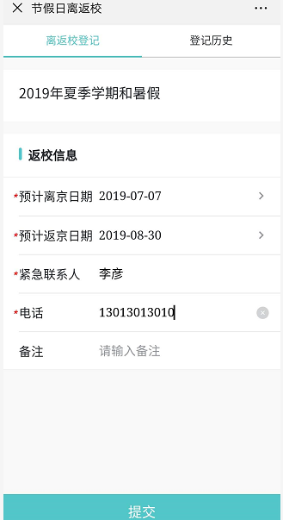
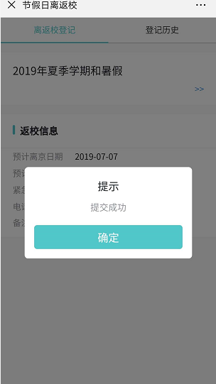
如何填写离返校信息
(1)进入学生请假应用中，填写【预计离京日期】【预计返京日期】【紧急联系人】【紧急联系人电话】等信息后，点击提交。
(2)提示提交成功，即完成了节假日离返校线上登记。

